Slide 1
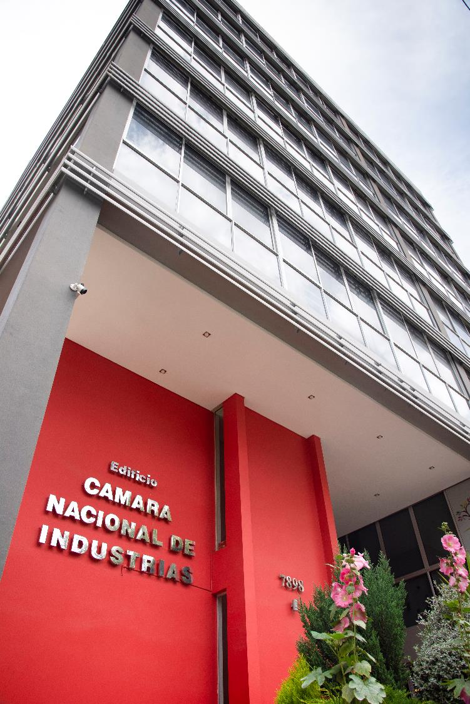
Bolivia: economía y negocios
Evaluación y tendencias
2022
Cámara Nacional de Industrias – CNI
Hugo Siles Espada, Asesor CNI – CADINPAZ

Slide 2
INDICE
Economía nacional 2019 y 2021
Macroeconomía evaluación Primer Cuatrim. 2022
- Luces
- Sombras
III. Microeconomía evaluación Primer Cuatrim. 2022
Tendencias
- Macroeconómicas
- Microeconómicas

Slide 3
Economía nacional 2019 y 2021

Slide 4
6,1%
3,9%
3,9%

Slide 6
II. Macroeconomía evaluación
Primer Cuatrimestre 2022
- Luces
- Sombras

Slide 7
CRECIMIENTO 2022

Slide 8
II. Macroeconomía evaluación
Primer Cuatrimestre 2022
- “Luces”: Señales de reactivacion

Slide 9
Superavit Comercial
+33%
INCREMENTO PRECIOS MATERIAS PRIMAS
ORO
GAS
SOJA
-1,4%
CONTRACCIÓN VOLUMEN DE EXPORTACIÓN
.
Causas
ESCASEZ
GUERRA RUSIA
CRISIS CONTENEDORES

Slide 10
INVERSIÓN PUBLICA

Slide 11
Inflación
Causas
Contrabando creciente
Tipo de cambio fijo
Regulación de precios estatal
Caída de la liquidez Empresas y Flias.
Subsidio a los hidrocarburos
Empresas públicas.

Slide 13
Empleo
Causas
Incremento empleo informal (84%)
Ajuste Política Laboral y Salarial

Slide 14
II. Macroeconomía evaluación
Primer Cuatrimestre 2022
- “Sombras”: Señales de reactivacion

Slide 15
Déficit sector público

Slide 16
Deuda pública

Slide 17
RIN y divisas

Slide 18
Depósitos
Estancamiento sistema intermedicación financiera
Dic. 21 – May 22: Depósitos: = Var. 0,63%
.
Dic. 21 – May 22: Depósitos: = Var. 2,3%
.

Slide 19
III. Microeconomía evaluación
Primer Cuatrimestre. 2022

Slide 20
Ventas
Empresas
- Balances de 65 Empresas + Grandes de Bolivia (33%)
Balance al 31 de marzo de 2022.
Ventas : Var. 23,08%

Slide 21
Utilidades
Utilidades de las empresas en Bolivia a marzo de 2022, 2021 y 2020
Empresas
Sector | Utilidades 2022 | Utilidades 2021 | Utilidades 2020 | Var. (%) 2022/2021 | Var. (%) 2021/2020
TOTAL AGROINDUSTRIA | 142.623 | 128.514 | 43.000 | 10,98% | 198,87%
TOTAL INDUSTRIA | 417.811 | 265.953 | 47.726 | 57,10% | 457,24%
TOTAL BANCOS | 328.657 | 166.330 | 364.757 | 97,59% | -54,40%
TOTAL CONSTRUCCIÓN | -1.452 | -6.399 | 2.533
TOTAL ELÉCTRICAS | 222.137 | 183.924 | 192.674 | 20,78% | -4,54%
TOTAL PETROLERAS | -326.795 | -338.922 | 71.181
TOTAL SEGUROS | -28.401 | -33.193 | 12.981
TOTAL SECTORES | 754.580 | 366.207 | 734.853 | 106,05% | -50,17%
- Balances de 65 Empresas + Grandes de Bolivia (33%)
Balance al 31 de marzo de 2022.
Utilidades : Var. 106%

Slide 22
Rentabilidad
Rentabilidad recuperó el nivel de antes de la pandemia
Sector | Utilidad/Activo (ROA) Marzo. 2022 | Utilidad/Activo (ROA) Marzo. 2021 | Utilidad/Activo (ROA) Marzo. 2020
TOTAL AGROINDUSTRIA | 2,16% | 2,28% | 0,85%
TOTAL INDUSTRIA | 2,21% | 1,58% | 0,28%
TOTAL BANCOS | 0,12% | 0,07% | 0,16%
TOTAL CONSTRUCCIÓN | -1,12% | -5,24% | 1,91%
TOTAL ELÉCTRICAS | 0,93% | 0,66% | 0,89%
TOTAL PETROLERAS | -1,79% | -1,77% | 0,35%
TOTAL SEGUROS | -0,47% | -0,55% | 0,23%
TOTAL SECTORES | 0,22% | 0,11% | 0,24%
Sector | Utilidad/Patrimonio (ROE) Marzo. 2022 | Utilidad/Patrimonio (ROE) Marzo. 2021 | Utilidad/Patrimonio (ROE) Marz. 2020
TOTAL AGROINDUSTRIA | 5,84% | 5,75% | 2,06%
TOTAL INDUSTRIA | 4,92% | 3,26% | 0,60%
TOTAL BANCOS | 1,82% | 0,99% | 2,25%
TOTAL CONSTRUCCIÓN | -2,74% | -12,81% | 4,40%
TOTAL ELÉCTRICAS | 1,41% | 1,20% | 1,29%
TOTAL PETROLERAS | -2,05% | -1,99% | 0,39%
TOTAL SEGUROS | -2,02% | -2,30% | 0,90%
TOTAL SECTORES | 1,21% | 0,60% | 1,21%

Slide 23
Margen de beneficio
Sector | Utilidad/Ingreso Marzo 2022 | Utilidad/Ingreso Marzo 2021 | Utilidad/Ingreso Marzo. 2020
TOTAL AGROINDUSTRIA | 5,96% | 6,21% | 1,98%
TOTAL INDUSTRIA | 3,26% | 2,81% | 0,55%
TOTAL BANCOS | 8,16% | 4,56% | 9,21%
TOTAL CONSTRUCCIÓN | -3,67% | -16,29% | 3,58%
TOTAL ELÉCTRICAS | 21,32% | 16,19% | 17,24%
TOTAL PETROLERAS | -12,51% | -14,94% | 2,43%
TOTAL SEGUROS | -3,27% | -4,48% | 1,71%
TOTAL SECTORES | 3,17% | 1,89% | 3,74%
Aumenta el margen de beneficio sobre ventas

Slide 24
Productividad
Incremento de la productividad de activos
Sector | Ingresos/Activo Marzo. 2022 | Ingresos/Activo Marzo. 2021 | Ingresos/Activo Marzo. 2020
TOTAL AGROINDUSTRIA | 36,25% | 36,64% | 42,72%
TOTAL INDUSTRIA | 67,88% | 56,12% | 50,51%
TOTAL BANCOS | 1,48% | 1,43% | 1,71%
TOTAL CONSTRUCCIÓN | 30,53% | 32,14% | 53,25%
TOTAL ELÉCTRICAS | 4,38% | 4,07% | 5,17%
TOTAL PETROLERAS | 14,30% | 11,85% | 14,34%
TOTAL SEGUROS | 14,23% | 12,39% | 13,31%
TOTAL SECTORES | 6,89% | 5,86% | 6,53%

Slide 25
ACTIVOS Y PATRIMONIO
El patrimonio crece menos que el activo

Slide 26
Apalancamiento
Crece el pasivo
Sector | Pasivo/Activo Marzo 2022 | Pasivo/Activo Marzo 2021 | Pasivo/Activo Marzo. 2020
TOTAL AGROINDUSTRIA | 63,01% | 60,42% | 58,83%
TOTAL INDUSTRIA | 55,06% | 51,56% | 53,44%
TOTAL BANCOS | 93,37% | 93,40% | 92,97%
TOTAL CONSTRUCCIÓN | 59,12% | 59,12% | 56,59%
TOTAL ELÉCTRICAS | 33,86% | 23,63% | 31,04%
TOTAL PETROLERAS | 12,53% | 10,81% | 11,82%
TOTAL SEGUROS | 76,97% | 75,87% | 74,78%
TOTAL SECTORES | 82,02% | 79,69% | 79,82%

Slide 27
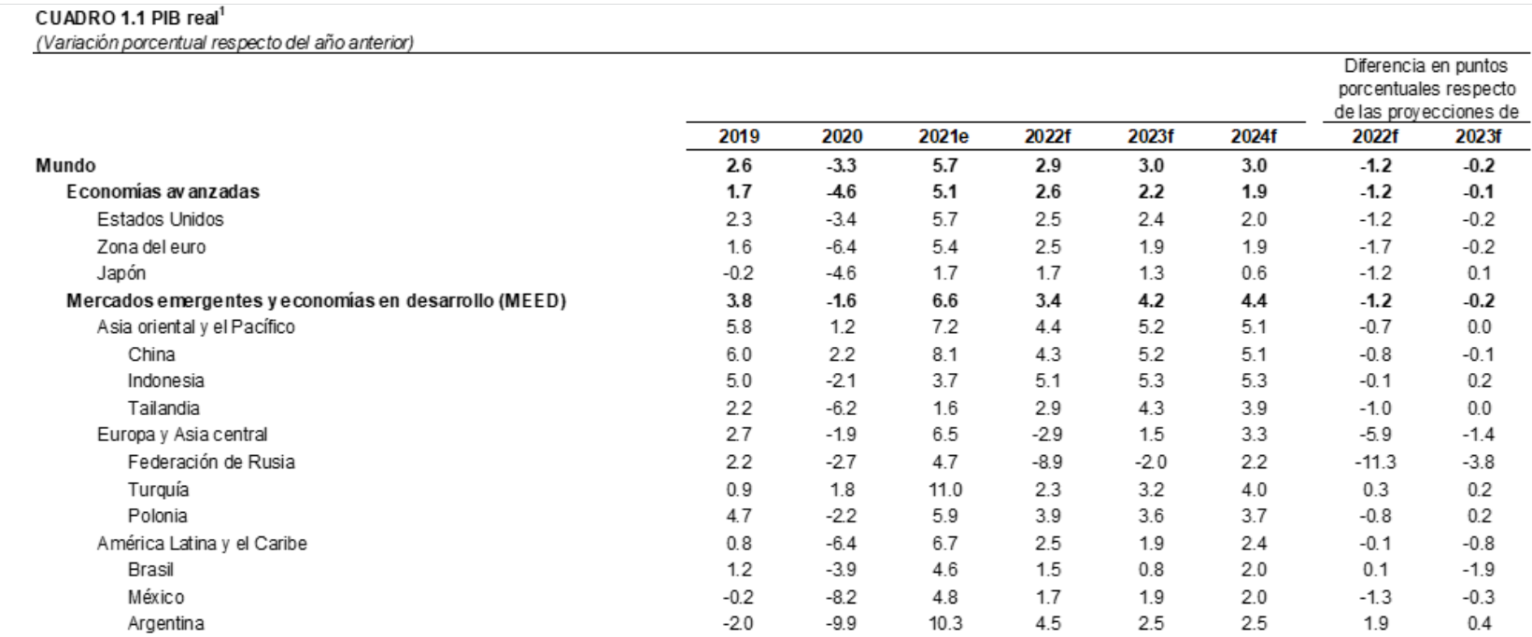
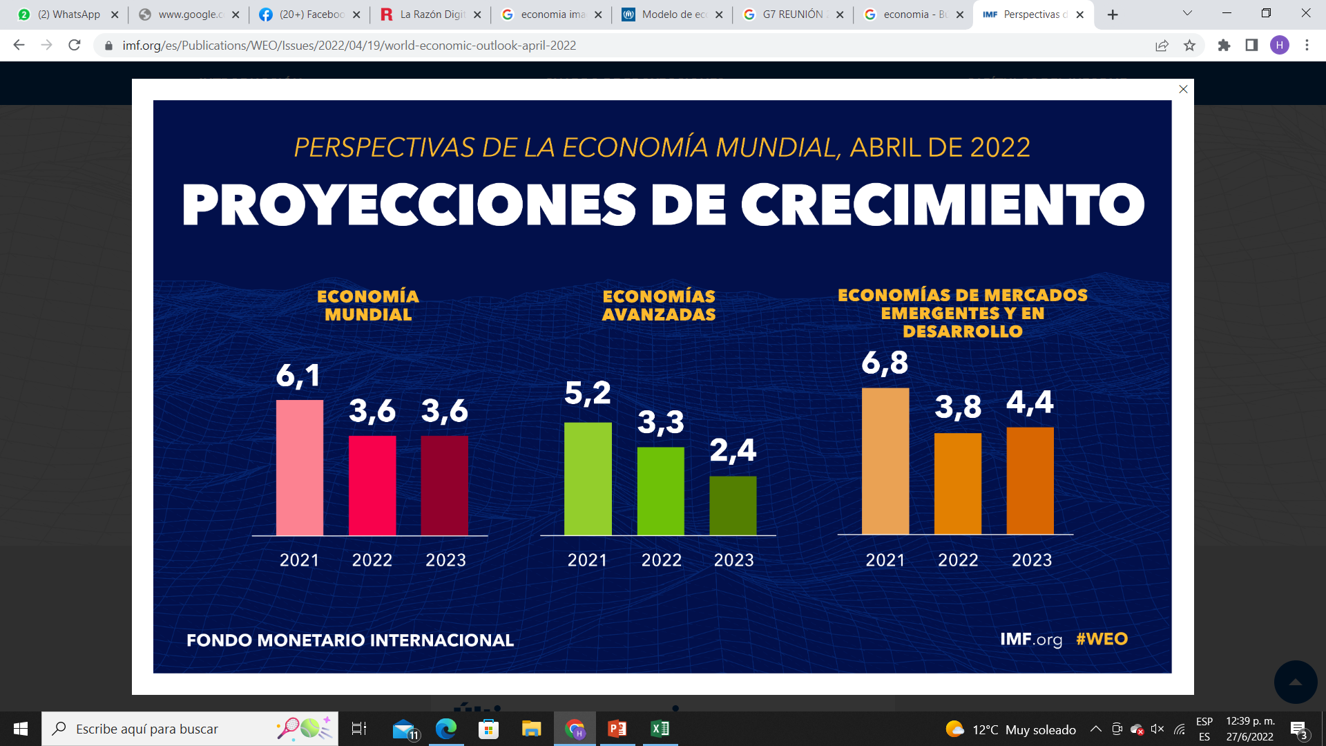
CONTEXTO INTERNACIONAL
Fuente: BM.
Fuente: CEPAL

Slide 28
Crecimiento aún insuficiente y baja inflación
Superávit Comercial por incremento de precios de Commodities
Baja inflación y tipo de cambio fijo, control y regulación de precios, subsidios, empresas públicas
Apertura actividades económicas post – Covid – 19 y mayor nivel de vacunación Covid - 19
Mayor nivel de vacunación Covid -19
Mayor inversión pública e incremento de reaudaciones del SIN .
Reduccción del desempleo y crecimiento inercialde créditos.

Slide 29
INDICE
Tendencias
- Macroeconómicas
- Microeconómicas

Slide 30
BITACORA: 8 ESCENARIOS MACROECONOMICOS
DE ATENCION 2022 PARA SECTOR INDUSTRIAL
ESTRATEGIA DE DESARROLLO INDUSTRIAL: PROPUESTAS ESPECIFICAS
Variable
PGE 2022
ATENCIÓN
Déficit Fiscal
-8,5% Pib
Mayor presión tributaria a empresas y Mayor Sobre fiscalización y sobre normativa
Crecimiento PIB
5,1%
Alta probabilidad de 2do Aguinaldo (5,1% Cto PIB = 2022 y 2021 = 4,4%)
Inflación
3,3%
Mayor incremento salarial 2023.
Tipo de cambio
+-10 Pts
Riesgo cambiario latente, pero baja probabilidad de devaluación por endeudamiento externo y superávit comercial
Tasa interés BCB
6,5%
Incremento de tasas de interés pasivas y activas
Desempleo
5,1%
Absorción del sector informal
Salario
2.250 Bs
Alta probabilidad de segundo aguinaldo

Slide 31
BITACORA: RIESGOS MICROECONOMICOS
ESTRATEGIA DE DESARROLLO INDUSTRIAL: PROPUESTAS ESPECIFICAS
GASTO
INGRESO
Mayor incremento de precios de materias primas, insumos intermedios y bienes de capital por crisis internacional
Mayor presión fiscalizadora y normativa para aliviar déficit fiscal
I
Incremento del contrabando e informalidad por devaluación cambiaria de países vecinos
Dificultades para provisión de mayores volúmenes de energía a empresas (gas)
Mayor competencia entre empresas locales
Mayor presencia de empresas públicas para regular precios

Slide 32
Gracias …. !!!
www.cnibolivia.com

